Slide 1
IA générative
Vincent BARRA
LIMOS, UMR 618 CNRS
https://vbarra.github.io

Slide 2
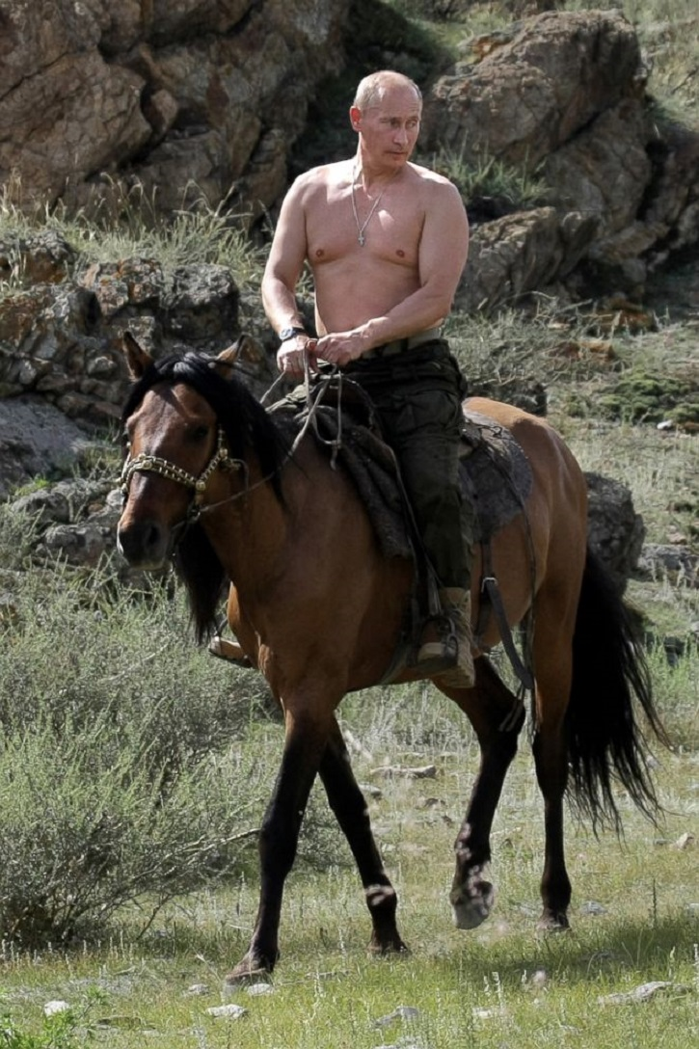
Vrai ou fake ?

Slide 3
Vrai ou fake ?

Slide 5
IA : tentative de définition
IA Analytique
IA Générative
« L’IA est un système informatique capable d’exécuter des
tâches qui demanderaient normalement l’intervention d’une
intelligence humaine »

Slide 6
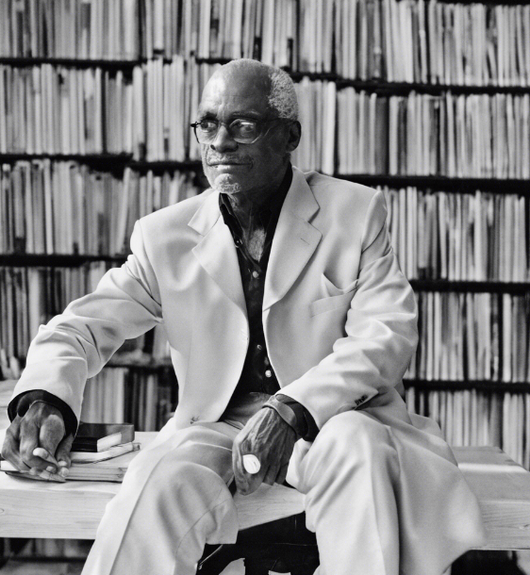
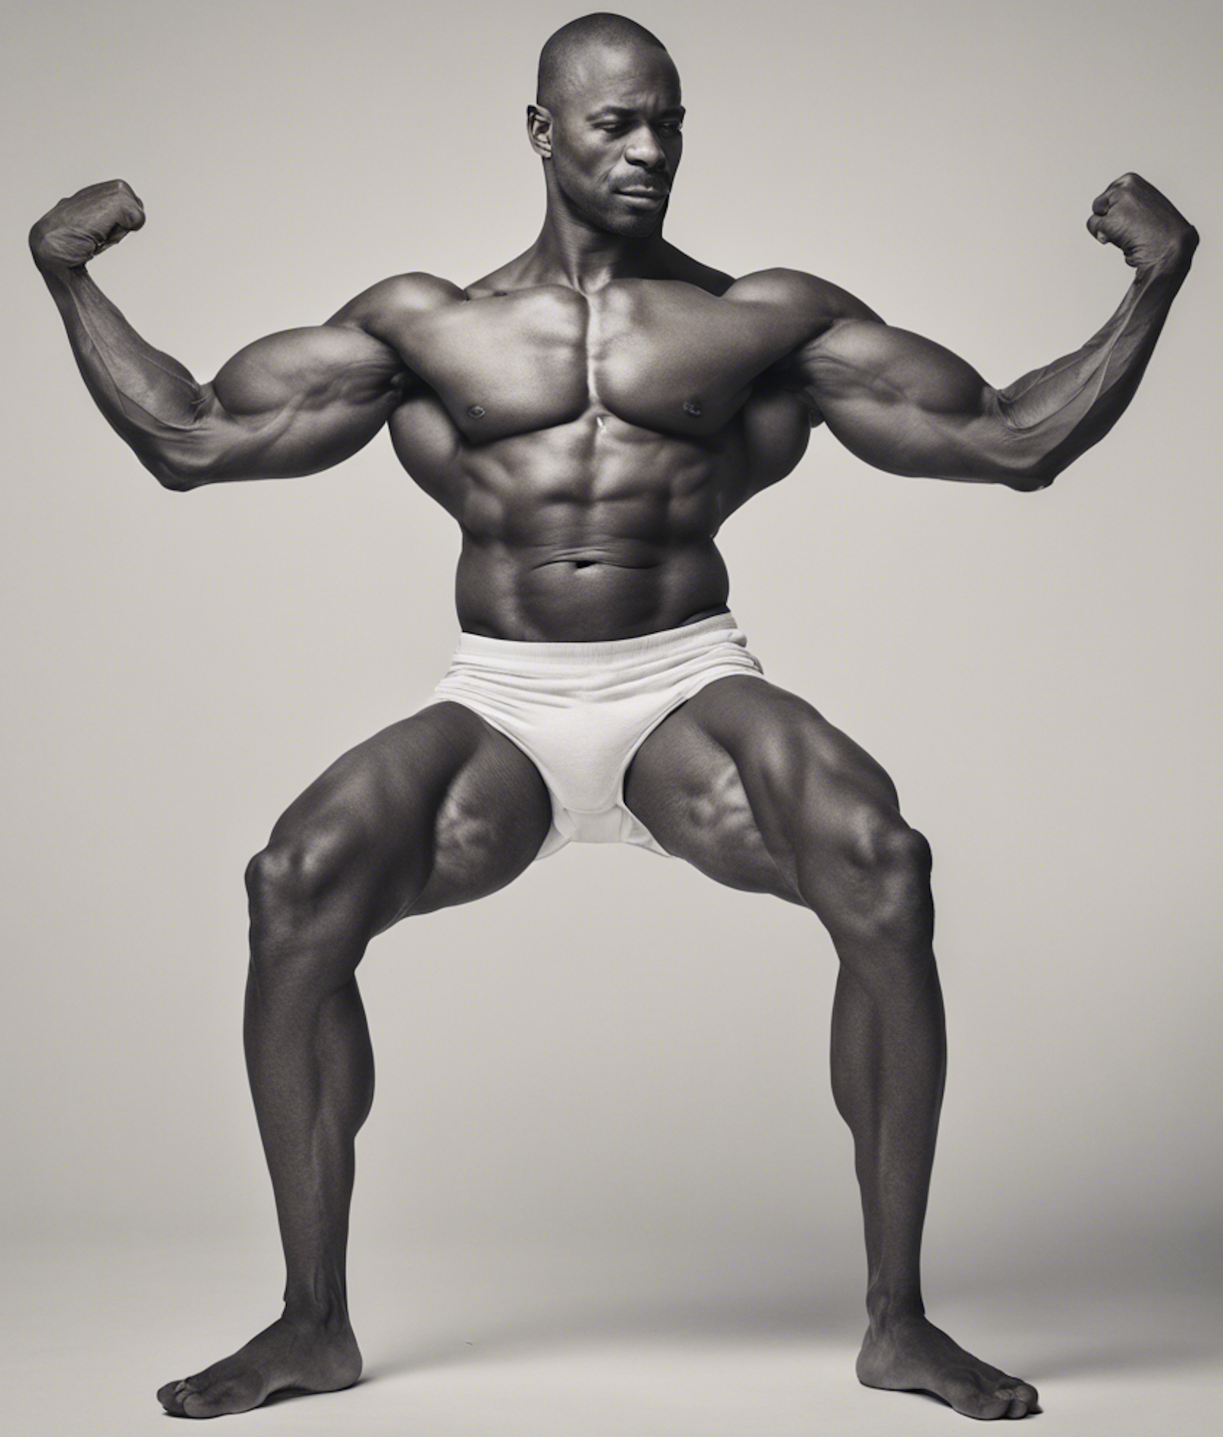
Taxonomie de l’IA
IA Restreinte
IA Générale
IA Analytique
IA Générative
Analyse des données existantes pour les classer ou effectuer des prédictions
Invente et
peut générer du contenu original

Slide 7
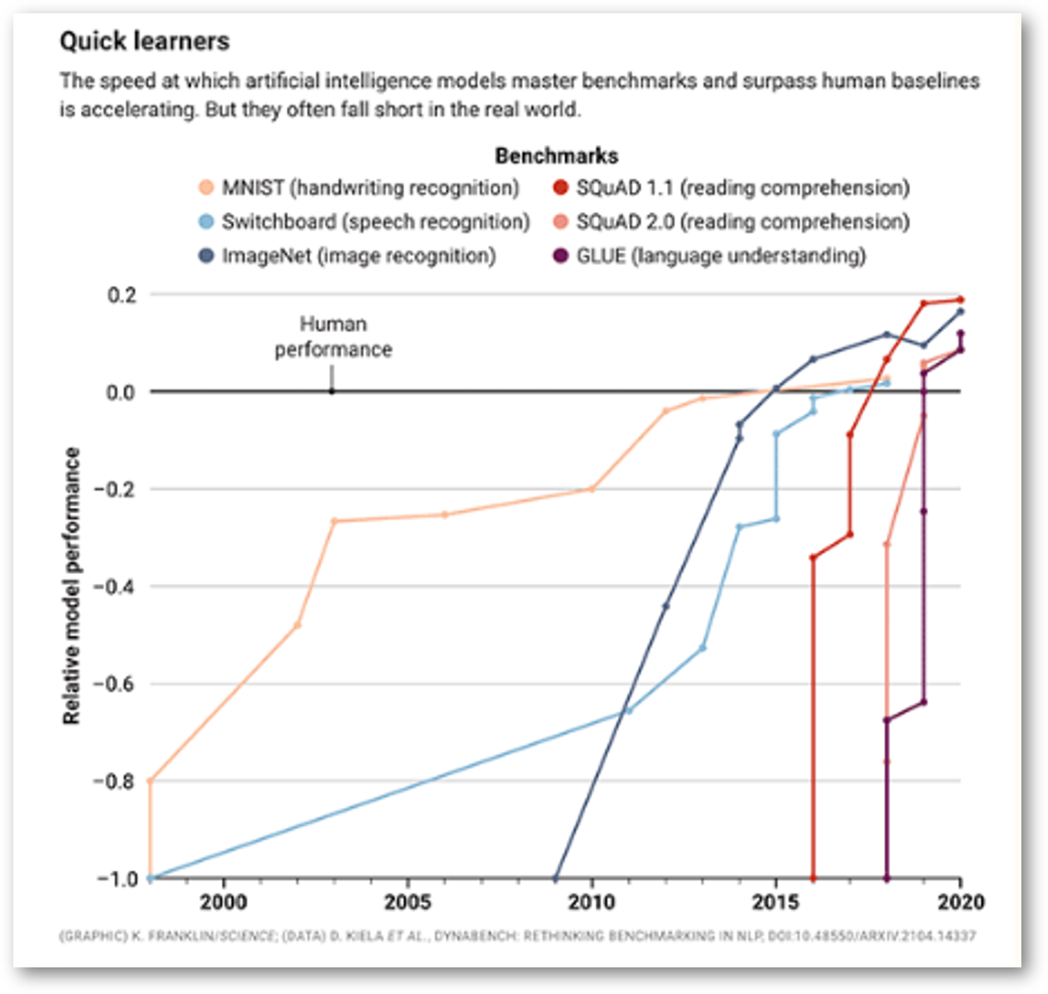
L’IA générative, ça change quoi?!
Quand l’IA s’empare d’une compétence qui semblait jusque-là réservée à l’humain: ​
La Créativité​
Pourquoi maintenant?​​
Algorithmes plus performants,​
Beaucoup plus de données,​
Beaucoup plus de capacités de calculs​
https://www.sequoiacap.com/article/generative-ai-a-creative-new-world/ ​
Notes:
KM

Slide 8
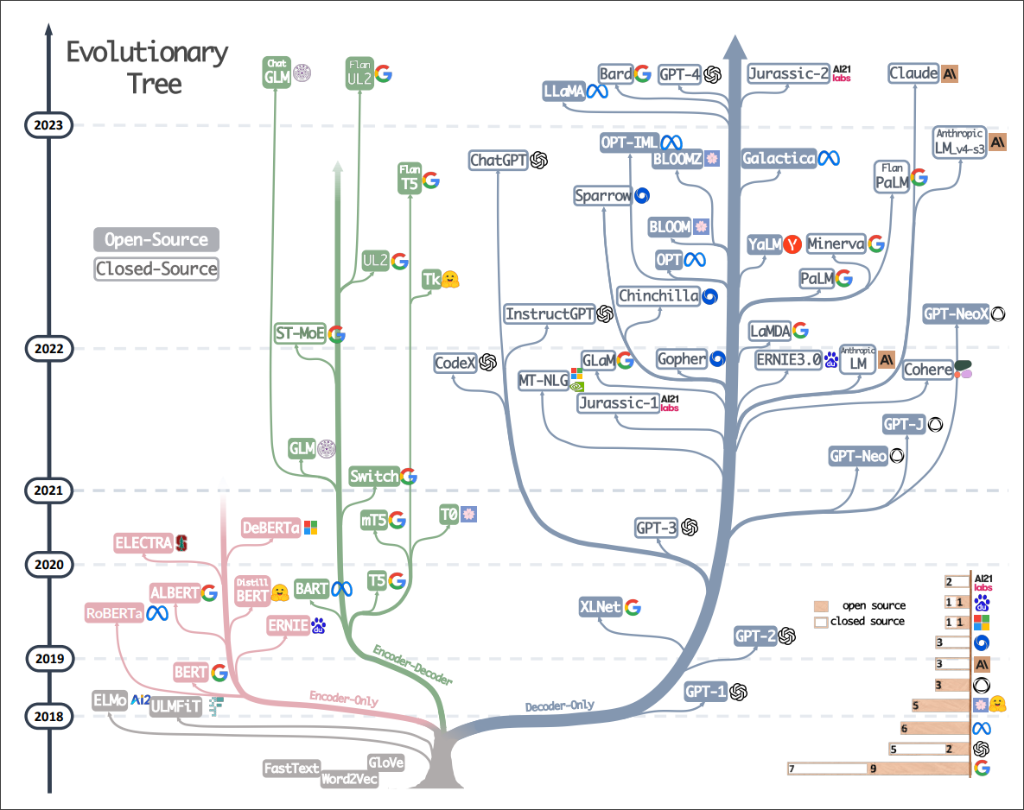
La Génération de Texte: les LLMs
Large Language Models
https://arxiv.org/abs/2304.13712

Slide 9
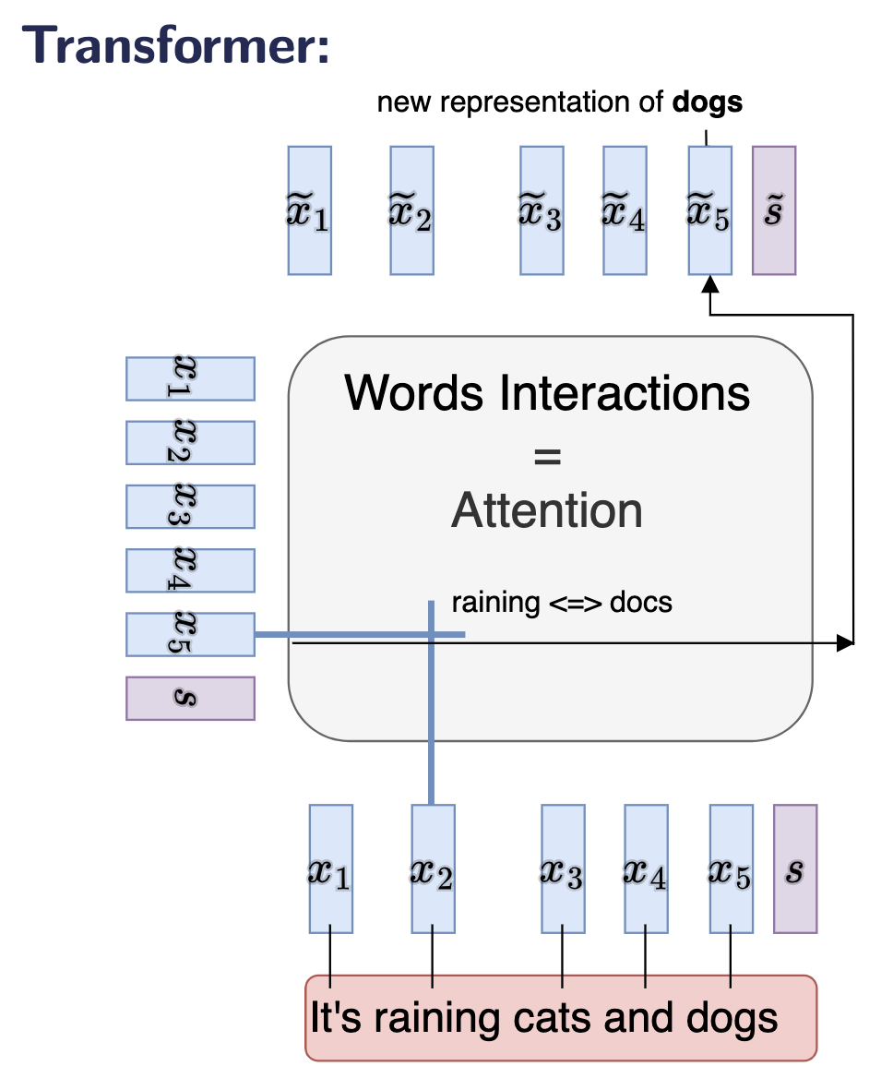
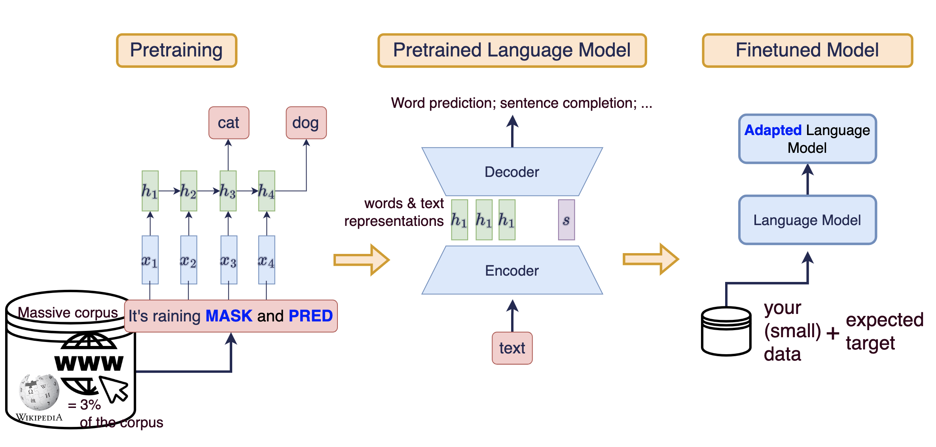
Comment ça marche ?

Slide 10
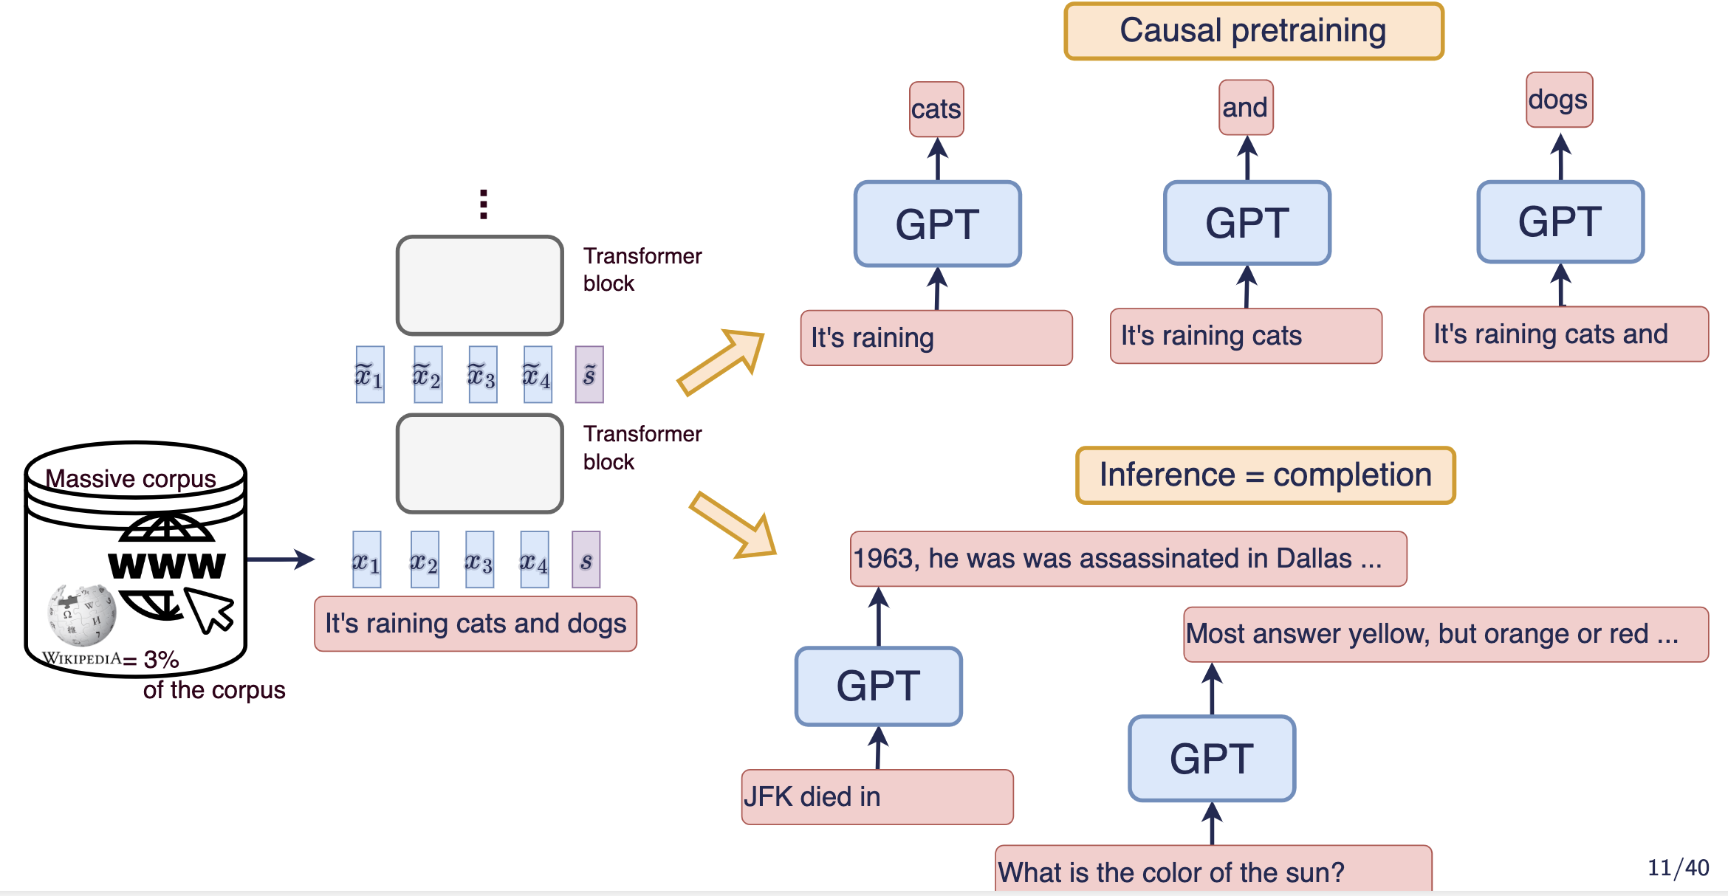
ChatGPT
175 milliards de paramètres
400Go stockage
80Go mémoire GPU
Coût pour 1 entraînement :
4.6 M€
Améliorations : ChatGPT 3.5, 4.0…
Autres modèles : MISTRAL, LLAMA, …
Améliorations : RG, prompt engineering,…

Slide 11
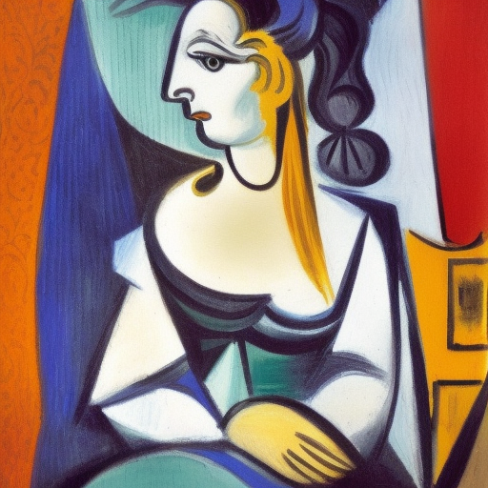
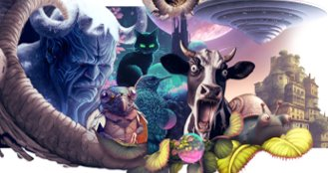
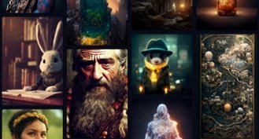
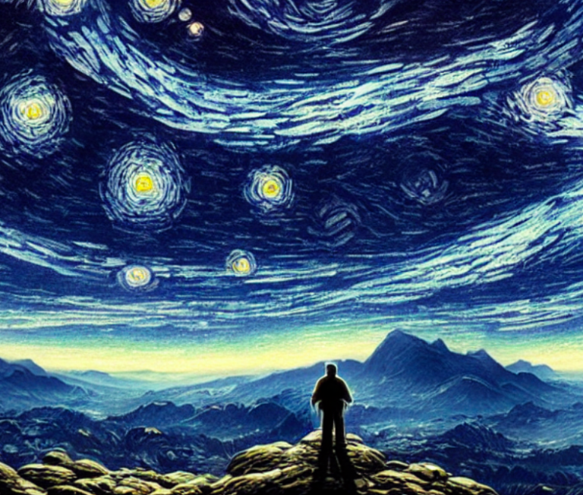
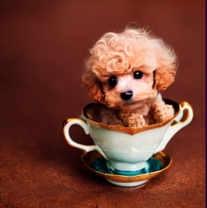
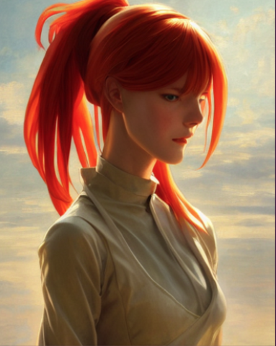
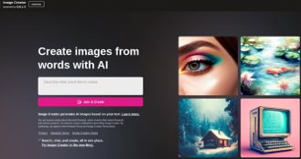
La Génération d’Images
Dall-E​
Open AI (investissement de 10M$ par Microsoft)​
Disponible directement dans le Navigateur Bing de Microsoft​
Imagen​
Google​
Midjourney​
Laboratoire de Recherche indépendant​
Stable-Diffusion​
Stability.ai​
Open source​
… et plein d’autres!

Slide 12
La Génération d’Images…
Créer et éditer du contenu!
https://huggingface.co/spaces/DragGan/DragGan

Slide 13
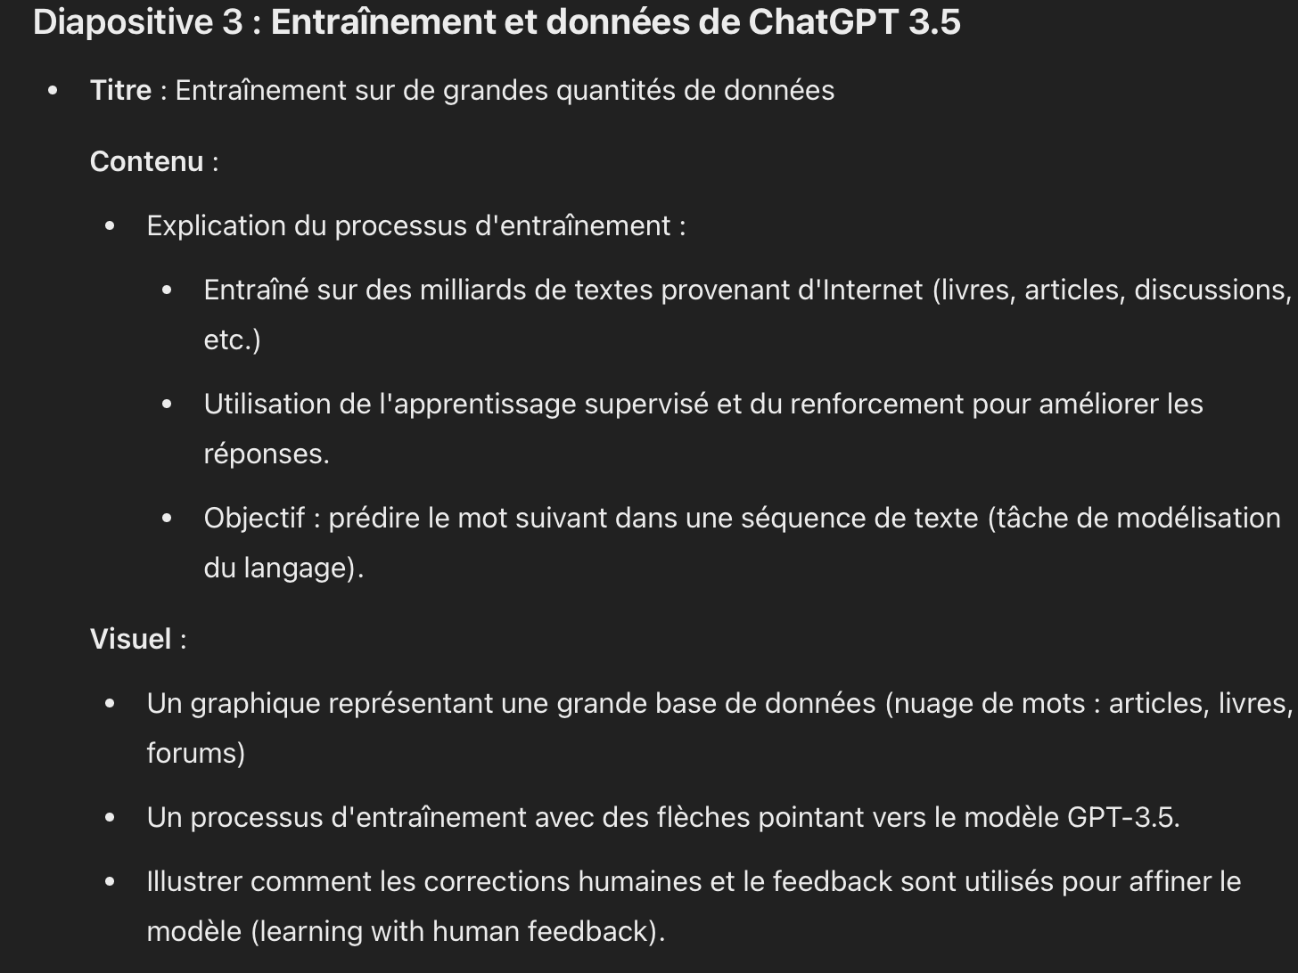
Bien interroger l’IA générative
Comprendre le résultat souhaité : planifier sa requête
Structurer sa requête : par exemple :
Contexte + verbe d’action + requête + objectif + dans un format imposé
Formuler des demandes claires et précises
« Dans le cadre d’un cours donné par un enseignant à l’université, propose 3 diapositives permettant de comprendre de manière graphique ce qu’est le modèle ChatGPT 3.5 »

Slide 14
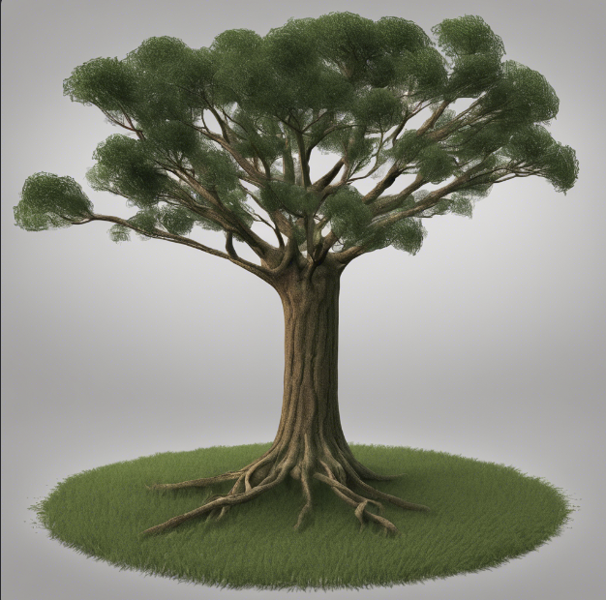
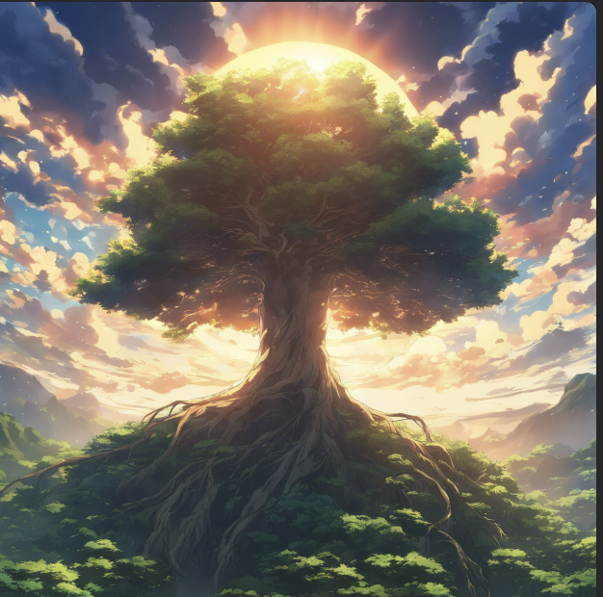
Bien interroger l’IA générative
Gérer la longueur des prompts
organiser, prioriser les éléments essentiels dans un prompt
Gérer son vocabulaire
ambiguïté, métaphores et argot
Eviter les termes contradictoires
Formulation claire et directe
Poser des questions ouvertes
Questions à réponses binaires
Pour des images
Décrire l’image, l’ambiance, le cadrage, l’éclairage, le style, le niveau de réalisme
generate a tree
generate a tree in a cloudy environment, with the sun raising up with an anime style

Slide 15
Le principe du ‘GIGO’
Hallucinations
Qualités des données
Algorithme de Machine Learning
Pouvoir prédictif / utilité / risques …
Q : Qui est l'inventeur du téléphone portable ?
Réponse hallucinée du modèle :
R : Le téléphone portable a été inventé par Steve Jobs en 2007 avec la création de l'iPhone.
Steve Jobs a joué un rôle clé dans l'introduction de l'iPhone,
Le premier téléphone portable a été développé par Martin Cooper, un ingénieur de Motorola, en 1973.
“Garbage-In, Garbage-Out !”

Slide 16
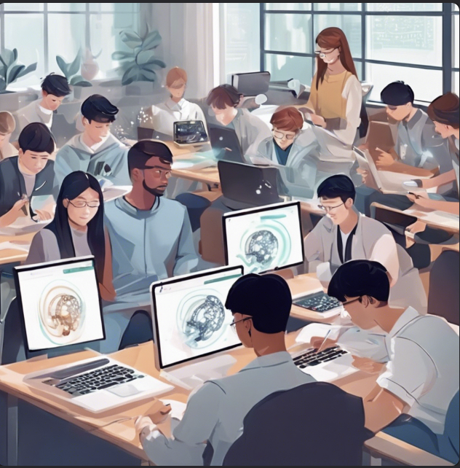
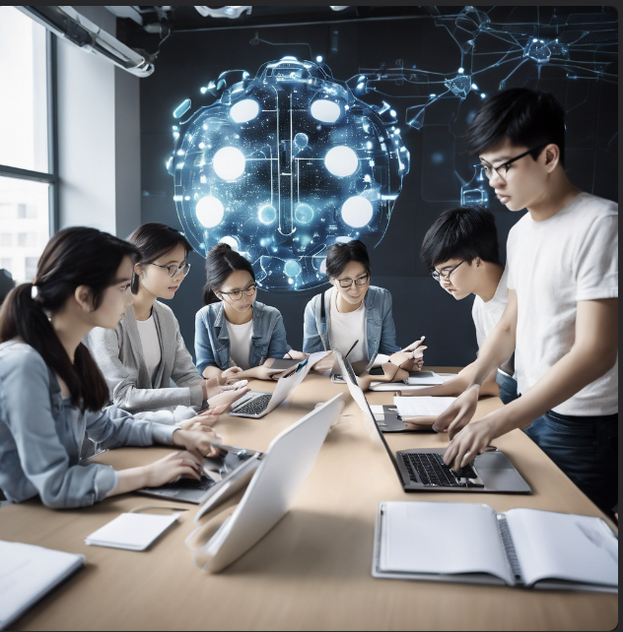
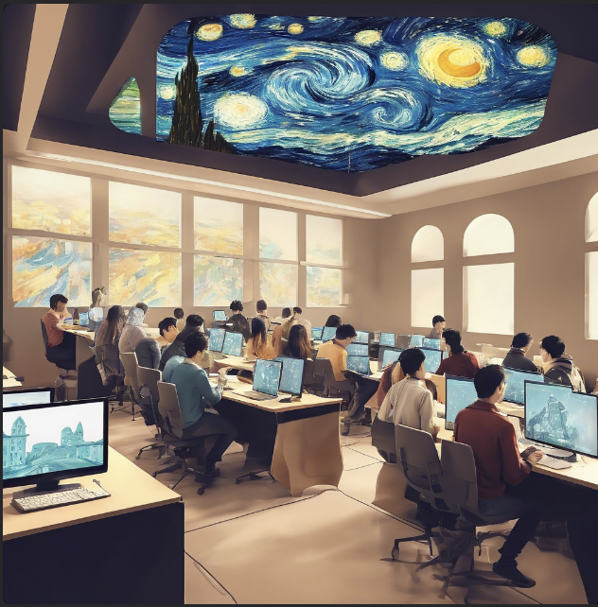
A vous!
Générez une image qui représente au mieux l’idée que vous vous faites d’une classe d’étudiants utilisant des outils d’intelligence artificielle pendant leur cours.
Utilisez DreamStudio pour générer des images
DreamStudio : https://beta.dreamstudio.ai/ ou https://stablediffusionweb.com/#demo (plan B - plus long)

Slide 17
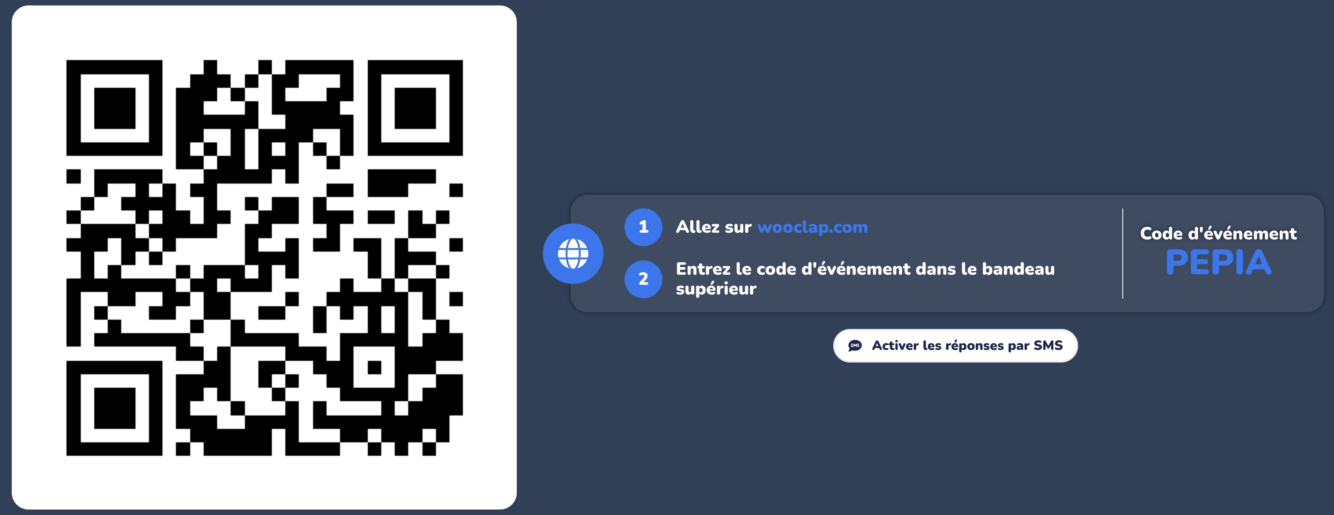
Restitution atelier IA Générative
Prenez une capture d’écran de l’image générée avec son prompt
Scannez le QR code ci-dessous
Uploadez votre image sur Wooclap (QR code)

Slide 18
Discussion Questions/Réponses
Notes:
KM

